Slide 1




TIẾT 3: VIẾT
Tìm hiểu cách viết bài văn
kể chuyện sáng tạo

Slide 2
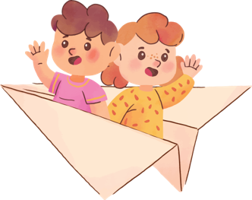




NỘI DUNG BÀI HỌC
Nhận diện bài văn kể chuyện sáng tạo
Lưu ý khi viết bài văn kể chuyện sáng tạo
Cách viết bài văn kể chuyện sáng tạo

Slide 3

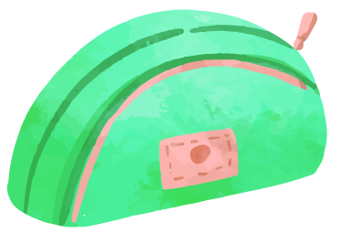
PHẦN 1
NHẬN DIỆN BÀI VĂN
KỂ CHUYỆN SÁNG TẠO

Slide 4
Bài tập 1. Đọc bài văn kể lại câu chuyện và các chi tiết
kể sáng tạo (A,B) dưới đây, sau đó thực hiện yêu cầu.
Nếu hay đọc truyện phiêu lưu, có lẽ bạn sẽ thích câu chuyện Một chuyến phiêu lưu của tác giả Nguyễn Thị Kim Hòa.
Chuyện kể rằng, một hôm, mèo nhép rủ chuột xù sang sông chơi, nhưng chuột xù từ chối. (A)
(A)
Chuột xù nói:
– Bác ngựa bảo nguy hiểm lắm.
Mèo nhép hứ một cái:
– Cậu không đi thì thôi, tớ đi một mình.

Slide 5
Mèo nhép khăng khăng muốn đi nên chuột đành đồng ý vì không nỡ để bạn mạo hiểm một mình. Hai bạn nhờ bác ngựa đưa sang sông.
Đồng cỏ bên kia sông quả là một thế giới xanh tuyệt đẹp! (B) Thích chí, mèo nhép nhảy nhót khắp nơi, mặc dù chuột xù đã cảnh báo rằng trong bụi cỏ có hang rắn.
(B)
Cỏ phủ kín cánh đồng như một tấm thảm xanh mát. Cây cối cũng xanh mướt như ngày nào cũng được gội rửa. Không gian ngai ngái mùi cỏ thơm, thật dễ chịu!

Slide 6
Y như chuột lo ngại, rắn bị phá giấc ngủ, tức giận quăng mình về phía mèo nhép. Chuột xù vội nhảy từ mỏm đá xuống mình rắn để cứu bạn. Rắn tối sầm mặt mũi, còn chuột té văng ra. May thay, bác ngựa kịp thời chạy đến cứu hai bạn.
Trên lưng bác ngựa trở về, thấy chuột xù nằm thiêm thiếp, mèo nhép cứ sụt sịt, nước mắt rơi ướt lông chuột xù. Mèo không để ý, miệng chuột đang mím lại do cố nén cười.
Câu chuyện thật thú vị và hài hước. Mèo nhép đã có bài học quý giá về việc phải biết lắng nghe người khác để giữ an toàn cho bản thân và những người xung quanh.

Slide 7



a. Bài văn trên kể lại câu chuyện gì?
b. Tìm phần mở bài, thân bài và kết bài của bài văn. Nêu ý chính của mỗi phần.
c. Các chi tiết sáng tạo A, B được bổ sung vào phần nào của bài văn?
d. Tìm nội dung phù hợp với mỗi chi tiết sáng tạo A, B.
A
Sáng tạo thêm chi tiết tả cảnh.
B
Sáng tạo thêm lời thoại cho nhân vật.

Slide 8



a. Bài văn trên kể lại câu chuyện gì?
Câu chuyện Một chuyến phiên lưu của nhà văn Nguyễn Thị Kim Hòa.

Slide 9
b. Tìm phần mở bài, thân bài và kết bài của bài văn. Nêu ý chính của mỗi phần.
Mở bài
Thân bài
Kết bài
Từ đầu đến “Nguyễn Thị Kim Hòa”: giới thiệu tên câu chuyện và tác giả câu chuyện.
Tiếp theo đến “do cố nén cười”: kể lại câu chuyện “Một chuyến phiêu lưu”.
Còn lại: nêu suy nghĩ, cảm xúc về câu chuyện.

Slide 10
Còn nữa….
Có đủ bộ word và powerpoint đồng bộ đủ năm môn: Tiếng việt 5 Kết nối tri thức
LH Zalo 0969 325 896
https://tailieugiaovien.edu.vn/subject_lesson/ket-noi-tri-thuc-5/

Slide 11


Slide 12
c. Các chi tiết sáng tạo A, B được bổ sung vào phần nào của bài văn?
Phần thân bài (phần kể lại câu chuyện).
d. Tìm nội dung phù hợp với mỗi chi tiết sáng tạo A, B.
A
Sáng tạo thêm lời thoại cho nhân vật.
Sáng tạo thêm chi tiết tả cảnh.
B

Slide 13



PHẦN 2
LƯU Ý KHI VIẾT BÀI VĂN
KỂ CHUYỆN SÁNG TẠO

Slide 14

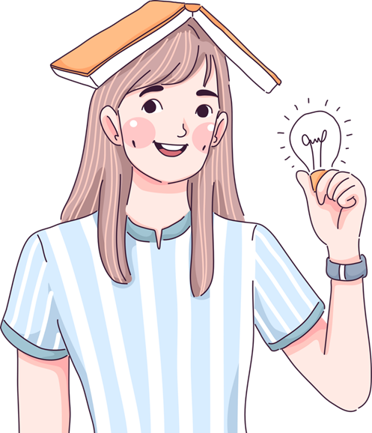
Các chi tiết sáng tạo có tác dụng gì trong bài văn?
Các chi tiết sáng tạo có làm ảnh hưởng đến nội dung chính và ý nghĩa của câu chuyện hay không?

Slide 15

Tác dụng của các chi tiết sáng tạo
Giúp bài văn sinh động, cụ thể, thể hiện rõ nét hơn tưởng tượng của người viết.
Giúp người viết hòa mình vào câu chuyện, như sống cùng các nhân vật trong câu chuyện để hiểu và cảm nhận câu chuyện.
Không ảnh hưởng nội dung chính và ý nghĩa câu chuyện.

Slide 16
PHẦN 3
CÁCH VIẾT BÀI VĂN
KỂ CHUYỆN SÁNG TẠO

Slide 17

Bài tập 2. Theo em, đoạn dưới đây có thể thay thế cho đoạn nào của câu chuyện?
Chuột xù lồm cồm bò dậy, thấy mèo nhép vẫn sợ hãi, run lập cập. Một lúc lâu, mèo nhép mới xấu hổ bảo:
- Bờ sông bên nhà mình cũng đẹp lắm. Chúng mình về thôi.
Bác ngựa và chuột xù cười phá lên. Mèo nhép cũng bẽn lẽn cười.
Thay thế cho đoạn kết của câu chuyện.

Slide 18
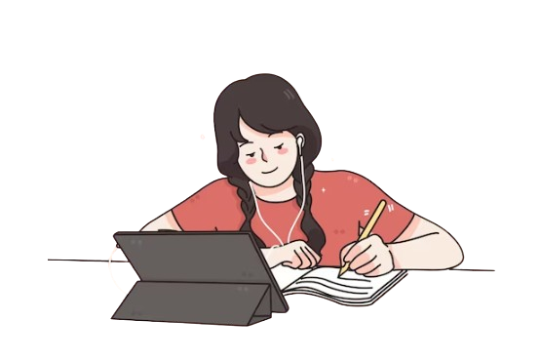

Bài tập 3. Nêu những cách em có thể vận dụng để viết bài văn kể chuyện sáng tạo.

Slide 19
1
Thêm chi tiết tả bối cảnh (không gian, thời gian).
2
Thêm chi tiết tả ngoại hình, hành động của nhân vật.
3
Thêm (hoặc thay đổi) chi tiết kể tình huống, sự việc.
Một số cách vận dụng
4
Thêm nhân vật vào câu chuyện.
5
Thêm lời thoại cho nhân vật.
6
Thay đổi cách kết thúc câu chuyện.

Slide 20
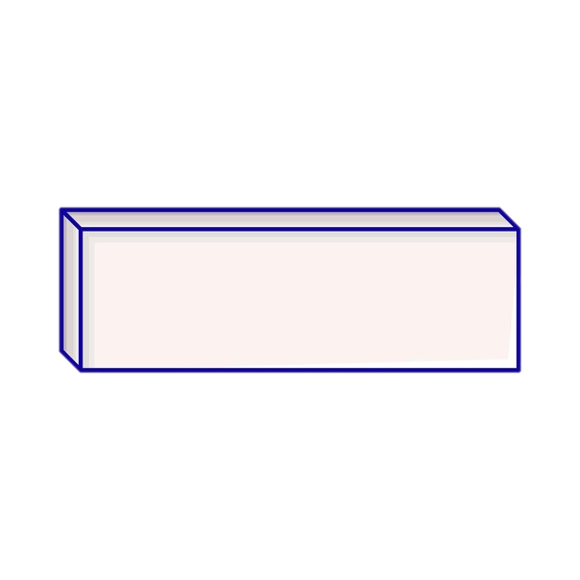

GHI NHỚ
Trong bài văn kể chuyện sáng tạo, người viết có thể thêm chi tiết (thêm lời thoại, thêm lời kể, lời tả,…) hoặc thay đổi cách kết thúc mà không làm thay đổi nội dung chính và ý nghĩa của câu chuyện.

Slide 21
GHI NHỚ
Bài văn có 3 phần:
Mở bài
Thân bài
Kết bài
Giới thiệu câu chuyện.
Kể lại câu chuyện với những chi tiết sáng tạo.
Nêu suy nghĩ, cảm xúc về câu chuyện.

Slide 22

VẬN DỤNG
1/ Kể lại cho người thân nghe câu chuyện “Một chuyến phiêu lưu” với những chi tiết mà em sáng tạo thêm.
2/ Tìm đọc một câu chuyện về thế giới tuổi thơ.

Slide 23


CỦNG CỐ - DẶN DÒ
1
2
3
Xem lại kiến thức của bài học, hiểu và vận dụng được kiến thức vào thực hành.
Chia sẻ với người thân về bài học.
Đọc và chuẩn bị trước phần Bài đọc: Cánh đồng hoa.

Slide 24

CẢM ƠN CÁC EM ĐÃ
LẮNG NGHE BÀI GIẢNG!

Slide 25
Còn nữa….
Có đủ bộ word và powerpoint đồng bộ đủ năm môn: Tiếng việt 5 Kết nối tri thức
LH Zalo 0969 325 896
https://tailieugiaovien.edu.vn/subject_lesson/ket-noi-tri-thuc-5/

